Slide 1


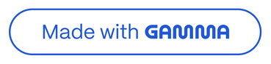
Jeu de Pong Piloté par l'Activité Musculaire
Présenté par
AGBANGLANON Sègnon
GONTIER DELAUNAY Colas
BASSANG'NA Brunel
Notes:
1

Slide 2
Principe de Fonctionnement
Contrôle par EMG
Adaptation au Stress
La contraction musculaire du bras déplace la raquette. L'électromyographe capte les signaux électriques.
L'activité électrodermale (EDA) module la vitesse de la balle. Le stress élevé ralentit la balle automatiquement.
Notes:
2

Slide 3

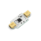

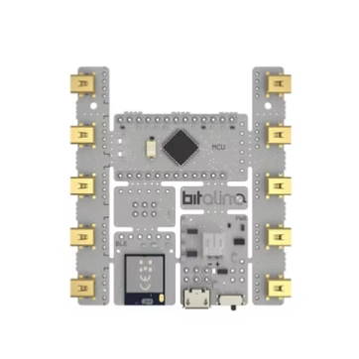
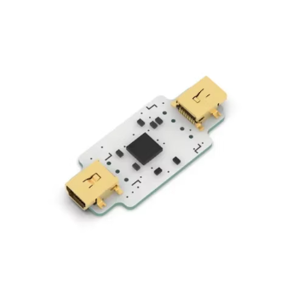
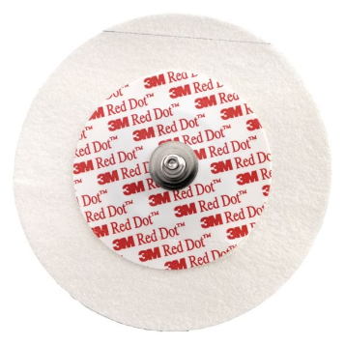
Matériel Nécessaire
Carte Bitalino
Capteurs EMG et EDA
Électrodes Adhésives
Notes:
3

Slide 4






Technologies Logicielles
Pygame
Création de l'interface graphique et gestion des mécaniques de jeu
Python
Langage principal pour l'intégration des composants
NumPy
Analyse et traitement des signaux physiologiques
L'écosystème Python offre tous les outils nécessaires pour développer ce système interactif complexe.
Notes:
4

Slide 5
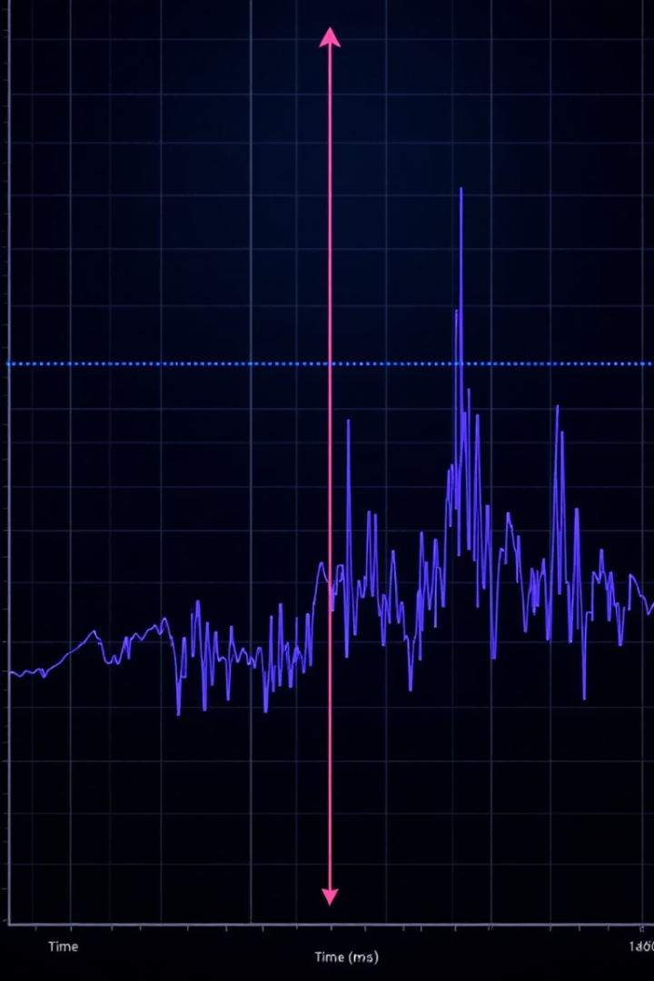
Acquisition des Signaux
Connexion Bluetooth
Établissement du lien avec Bitalino via la bibliothèque pybitalino.
Normalisation
Adaptation du signal aux seuils de détection. Calibration personnalisée.
Notes:
5

Slide 6



Développement du Jeu
Système de Score
Comptabilisation des points
Création des Objets
Programmation des raquettes et de la balle en tant qu'objets Pygame
Interface Utilisateur
Création des menus et des options de configuration
Notes:
6

Slide 7
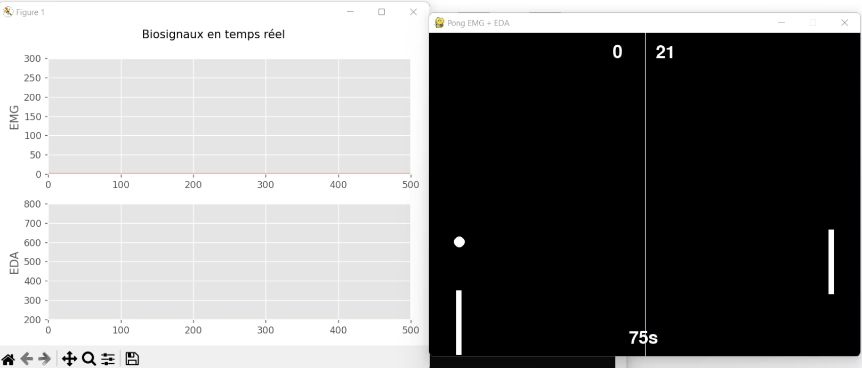

Slide 8



Intégration Homme-Machine
Détection du Seuil
Conversion en Mouvement
Adaptation au Stress
Analyse en temps réel du dépassement des seuils musculaires prédéfinis.
Ajustement de la vitesse de jeu selon le niveau d'activité électrodermale.
Transformation des signaux EMG en déplacements proportionnels de la raquette.
Notes:
8

Slide 9
Merci de votre attention !!
Notes:
9

